Slide 1
ОГЭ
География
Задание 13
Алгоритм решения
Зиппа Светлана Александровна
учитель географии
МБОУ «Гимназия № 40»
Барнаул

Slide 2
Задание 13
1 Определение доли( процента)
2. Определение влажности воздуха
3. Определение давления
4.Определение температуры
5.Определение солености
5.Определение солености

Slide 3
1 Определение доли( процента)
Чтобы посчитать процент от числа, нужно искомое число умножить на 100 и поделить на общее количество чего-либо
Пример задания:
В начале 2019 г. численность населения Республики Карелии составляла 618 056 человек, из них 498 829 человек – городское население. Какова доля городского населения в общей численности населения Республики Карелии (в %)? Полученный результат округлите до целого числа.
Решение:
Нам нужно найти процент числа 498 829. Значит мы 498 829 умножаем на 100 и делим на 618 056 (общее количество): 498 829*100/618 056 = 80,7%. Округляем до целого числа: 81%. Ответ: 81.
Используя данные таблицы «Пассажирооборот транспорта общего пользования в России в 2011 г.», определите долю железнодорожного транспорта (в %) в общем пассажирообороте. Полученный результат округлите до целого числа.
Пассажирооборот транспорта общего пользования в России в 2011 г., млрд пассажиро-км
Пассажирооборот транспорта общего пользования | 443,9----100% Х=139,7*100:443,9=31, 4=31
в том числе:
железнодорожного | 139,7--Х
автомобильного (автобусы) | 136,9
воздушного (транспортная авиация) | 166,6

Slide 4
Используя данные таблицы «Земельная площадь России на начало 2018 г.», определите долю (в %) поверхностных вод, включая болота, от общей земельной площади. Полученный результат округлите до целого числа. Земельная площадь России на начало 2018 г. (в млн га) Всего земель 1712,5 в том числе: сельскохозяйственные угодья 222,0 лесные угодья 870,7 поверхностные воды, включая болота 226,8 другие земли 393,0
%
Используя данные таблицы «Площадь яровых зерновых и зернобобовых культур в России в 2018 г.», определите долю площади гречихи в общей площади яровых зерновых и зернобобовых культур (в %). Полученный результат округлите до целого числа.
Вся площадь 29,4 в том числе по видам культур: пшеница 12,0 зернобобовые 2,7 просо 0,3 рис 0,2 ячмень 7,8 овёс 2,9 кукуруза 2,5 гречиха 1,0
1712,5 - 100% 226,8 - х% х = 226,8*100:1712,5 = 13,24...%
29,4 - 100% 1 - х% х = 1,0 * 100 : 29,4 = 3,4...%
Используя данные таблицы «Национальная структура населения Республики Бурятия в 2010 г.», определите численность бурят в Республике в 2010 году. Ответ запишите в виде целого числа.
Национальная структура населения Республики Бурятия в 2010 г. (в процентах)
Численность всего населения, человек | Лица, указавшие национальную принадлежность, человек | Удельный вес лиц данной национальности среди лиц, указавших национальную принадлежность, %
 |  | русские | буряты | украинцы | татары | другие национальности
972 021 | 955 002 | 66,1 | 30,0 | 0,6 | 0,7 | 2,6
955 002-100%
Х-30%
Пояснение. Составим пропорцию: (955 002 · 30) : 100 = 286 500,6 ≈ 286 501

Slide 5
Влажность воздуха — это количество водяного пара в атмосферном воздухе
Абсолютная влажность воздуха — это количество водяного пара, фактически содержащегося в 1 м³ воздуха. Измеряется в граммах на кубический метр (г/м³). Например, если абсолютная влажность равна 8 г/м³, это означает, что в 1 м³ воздуха содержится 8 г водяного пара
Относительная влажность— это отношение (в процентах) фактического содержания водяного пара в 1 м³ воздуха к максимально возможному при данной температуре.
Температура воздуха равна +15 °С, содержание водяного пара в нём 6,4 г/м³. Какова относительная влажность воздуха, если максимально возможное содержание водяного пара при такой температуре составляет 12,8 г/м³? Полученный результат округлите до целого числа.
Максимально возможное содержание водяного пара при такой температуре составляет 12,8 г/м³ принимаем за 100%, следовательно, у нас в задании 6,4 г/м³ принимаем за х. Составим пропорцию. 12,8 — 100 % 6,4 — Х% Х =( 6,4х100) : 12,8 = 50 %

Slide 6
Температура воздуха равна +15 °С, содержание водяного пара в нём 10,1 г/м³. Какова относительная влажность воздуха, если максимально возможное содержание водяного пара при такой температуре составляет 12,8 г/м³? Полученный результат округлите до целого числа.
Максимально возможное содержание водяного пара при такой температуре составляет 12,8 г/м³ принимаем за 100%, следовательно, у нас в задании 10,1 г/м³ принимаем за х. Составим пропорцию. 12,8 — 100 % 10,1 — Х% Х = (10,1х100) : 12,8 = 78,9... %=80%
Сколько грамм воды содержится в воздухе при температуре + 30°, если относительная влажность 10%?
30— 100 % Х— 10%
Х=(30х10):100=3грамма

Slide 7
Температура воздуха равна +5 °С, содержание водяного пара в нём 6,1 г/м³. Какова относительная влажность воздуха, если максимально возможное содержание водяного пара при такой температуре составляет 6,8 г/м³? Полученный результат округлите до целого числа.
Максимально возможное содержание водяного пара при такой температуре составляет 6,8 г/м³ принимаем за 100%, следовательно, у нас в задании 6,1 г/м³ принимаем за х. Составим пропорцию. 6,8 — 100 % 6,1 — Х% Х = (6,1х100) : 6,8 = 89,70... %=90%
Температура воздуха равна +15 °C, содержание водяного пара в нем 9,0 г/м³. Какова относительная влажность воздуха, если максимально возможное содержание водяного пара при такой температуре составляет 12,8 г/м³? Полученный результат округлите до целого числа.
Пояснение.
Данное задание мы решаем при помощи элементарных математических действий. Максимально возможное содержание водяного пара при такой температуре составляет 12,8 г/м³ — принимаем за 100%. Следовательно, у нас в задании 9,0 г/м³ принимаем за икс.
Составим пропорцию.
12,8 — 100%
9,0 — Х %
Х = 900 : 12,8 = 70.

Slide 8
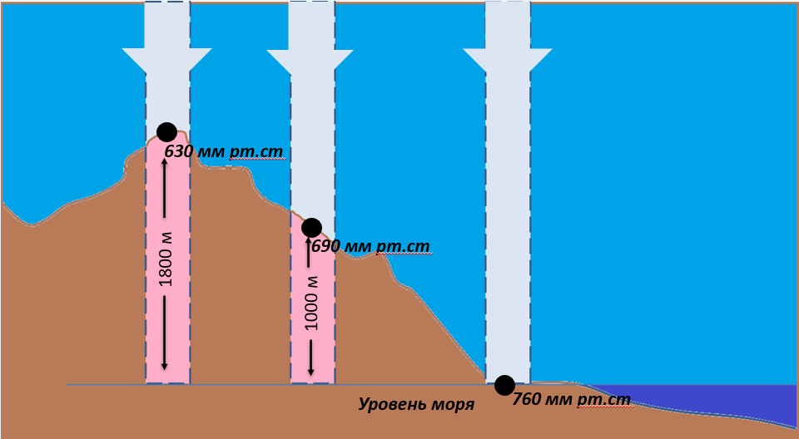
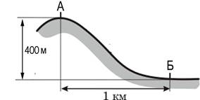
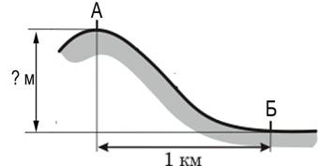
ДАВЛЕНИЕ
Сила, воздействующая на поверхность Земли и все, что на ней находится, называют давлением воздуха или атмосферным давлением
С высотой атмосферное давление понижается в среднем на 1 мм рт. ст. на каждые 10,5 м.
Алгоритм решения задач по определению атмосферного давления
1.Внимательно прочтите задачу.
2.Определите, что нужно найти.
3.Запишите, что Вам известно (высоту места, давление у подножия или на вершине)
4.Вспомните, как меняется давление с высотой.
5.Рассчитайте, на какую величину измениться давление.
6.Полученную цифру отнимите(прибавьте) к известной величине давления
Определите атмосферное давление на вершине горы, обозначенной на рисунке буквой А, если у подножия горы его значение составляет 760 мм рт. ст. и известно, что атмосферное давление понижается на 10 мм рт. ст. на каждые 100 м. Ответ запишите в виде числа.
?
700
Высоту 400м : на 10=40 –разница в атмосферном давлении
400-х
100м-10мм.рт.ст
х=(400х10):100=40 мм.рт ст разница в давлении
760-40=720 мм.рт.ст
760
750
Атмосферное давление на вершине горы, в точке, обозначенной на рисунке буквой А, составляет 700 мм рт. ст. Определите относительную высоту точки А (в метрах), если известно, что атмосферное давление в точке Б у подножия горы составляет 750 мм рт. ст., а также что атмосферное давление понижается на 10 мм рт. ст. на каждые 100 м. Ответ запишите в виде числа
Находим разницу в атмосферном давлении. 750-700=50 мм.рт.ст. Затем 50х10=500м. ОТВЕТ: 500м

Slide 9
ДАВЛЕНИЕ
Определите, какое атмосферное давление будет наблюдаться на вершине горы высотой 700 метров, если у ее подножия его значение составляет 760 миллиметров и известно, что давление изменяется на 10 миллиметров на каждые 100 метров. Ответ запишите в виде числа.
Находим разницу в давлении .760-700=60мм.рт.ст.
Поднимаясь вверх давление понижается 760-60=690
На дне шахты барометр зафиксировал давление 780мм.рт.ст, а у поверхности земли -760 мм.рт.ст. Какова глубина шахты?
Находим разницу в давлении 780-760=20мм.рт.ст 20х10=200м
ОТВЕТ. Глубина шахты-200м
Шахта глубиной 200м, на поверхности атмосферное давление равно 752мм рт. ст. Найдите давление на дне шахты.
Как известно, с увеличением глубины на 10 метров, атмосферное давление будет увеличиваться на 1 мм.рт.ст.
В таком случае, поскольку глубина шахты составляет 200 метров, значит разница между атмосферным давлением на поверхности и в шахте составит:
200 / 10 = 20 мм.рт.ст.
Находим давление в шахте.
Для этого к указанному атмосферному давлению на поверхности прибавляем найденную разницу давления.
Будет: 752 + 20 = 772 мм.рт.ст.

Slide 10
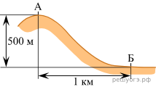
ТЕМПЕРАТУРА ВОЗДУХА
Подъем на 1 км будет снижать температуру на 6 градусов
Таким образом, каждые 100 м температуру будет постоянно понижаться на 0.6 градуса.
При подъеме вверх на каждые 100 метров температура воздуха в тропосфере понижается в среднем на 0,6 °C. Определите, какая температура будет на вершине горы А с относительной высотой 4000 метров, если у подножья горы температура воздуха составляет 10 °C.
А?
1 способ
Решение. 1км=-6 значит 4км=-24
10-24=-14
2.Способ
4000м-Х
100м-0,6
Х=(4000х0.6):100=-24 разница в температуре10-24=-14
4000
10 °C
?
Определите, какая температура воздуха будет на вершине горы, обозначенной на рисунке буквой А, если у подножия горы ее значение составляет 12 °C, и известно, что температура воздуха понижается на 0,6 °C на каждые 100 метров. Ответ запишите в виде числа
?
100м-0.6
500м-Х
Х=(500х0,6):100=3 °C-разница в температуре
12-3=9 °C
ИЛИ
1км=-6 °C значит 500м=-3 °C 12-3=9 °C
12

Slide 11
Определение температуры
При подъёме в тропосфере температура воздуха понижается в среднем на 0,6 °С через каждые 100 м. Определите температуру на вершине горы А с абсолютной высотой 8000 м, если у её подножия, расположенного на уровне моря, температура составляет 30 °С
1 км=-6 °С 8км х 0.6 °С =48 °С
30-48=-18
100м - 0,6 °С
8000м -Х
Х=(0.6х8000):100=48 °-это разница в температуре
30-48=-18
8000 : 100 = 80 раз уменьшится температура
0,6 * 80 = 48 °С на столько уменьшится температура
30 - 48 = -18 °С
Температура воздуха на вершине горы, в точке, обозначенной на рисунке буквой А, составляет 10 °С. Определите относительную высоту точки А (в метрах), если известно, что температура воздуха в точке Б у подножия горы составляет 13 °С, а также что температура воздуха понижается на 0,6 °С на каждые 100 м подъёма. Ответ запишите в виде числа.
10
Находим разницу в показателях температуры 13-10=3 °С
100м-0.6
Хм-3
Х=(3х100):0.6=500м ИЛИ Разница 3 градуса, 3:0,6 = 5 раз, 100 * 5 = 500 м
13

Slide 12
СОЛЁНОСТЬ
Солёность измеряется в промилле (тысячных долях), обозначается значком — ‰
Средняя солёность Мирового океана — 35 ‰, это значит, что в 1 литре воды растворено 35 граммов соли
Самое солёное море — Красное, его солёность 42‰ Это значит. Что в 1 литре содержится 42 грамма соли.
Цифру в задании умножаем на количество литров
Средняя солёность поверхностных вод Балтийского моря составляет 8‰ Определите, сколько граммов солей растворено в 4 литрах его воды. Ответ запишите в виде числа.
Решение. 8‰- ---- 8 грамм в 1 литре, а в 4литрах? Ответ. 32 в 5 л его воды? Ответ.40
Решения задач
Средняя солёность поверхностных вод Средиземного моря составляет 38‰. Определите, сколько граммов солей растворено в 3 л его воды. Ответ запишите в виде числа.
Средняя солёность поверхностных вод Чёрного моря составляет 18‰. Определите, сколько граммов солей растворено в 2 л его воды. Ответ запишите в виде числа
Средняя солёность вод Атлантического океана в тропических и субтропических широтах составляет 37,25‰. Определите, сколько грамм солей растворено в 2 литрах его воды. Ответ запишите в виде числа.

